Slide 1

程序设计专题
黄金矿工项目展示
指导老师：陈建海
小组成员：沈加航，李湘，庄毅非
总代码行数:2316行
2021.6.13

Slide 2
1
项目启动与管理
Start-up and management
2
项目总体结构
Project overall structure
目录
3
程序使用指南
Manual for project
4
项目维护
Debug and optimization
5
总结
Summary

Slide 3
1
项目启动与管理
Start-up and management

Slide 4
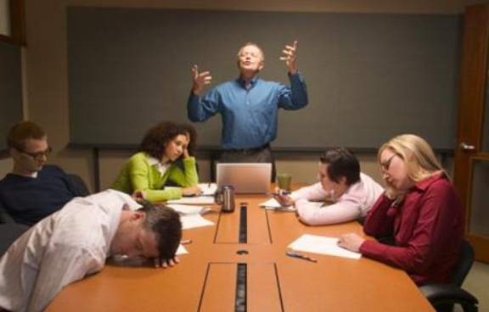
项目：黄金矿工小游戏
选题
Topic
小组会议商讨

Slide 5
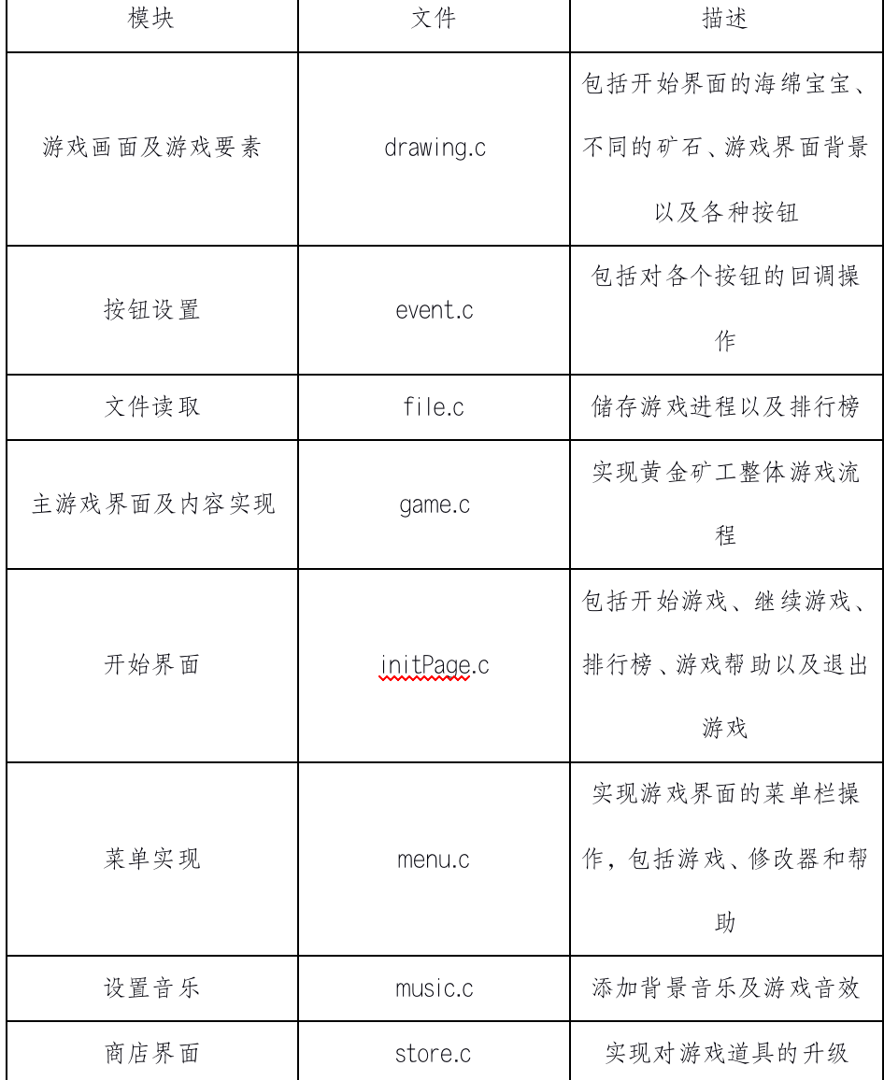
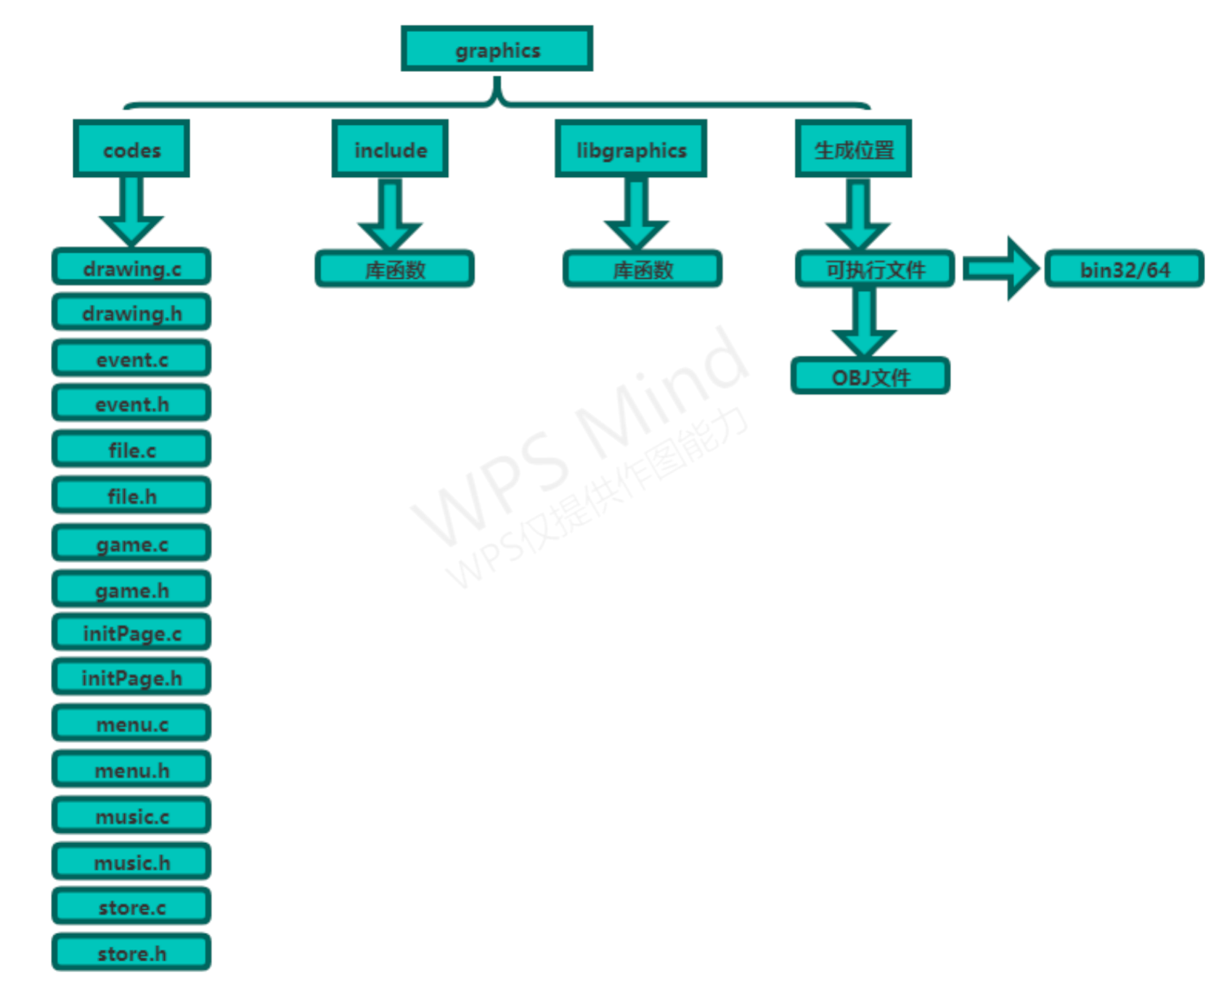
数据结构介绍
Data Structure
多文件组成
我们以多文件的形式组织源文件

Slide 6


项目管理概述
Management
小组分工
沈嘉航（组长）
李湘
庄毅非
游戏界面
游戏菜单
查找相关资料辅助开发
文档撰写
文件，音乐模块
开始界面绘制
ppt展示
协作工具
代码合作开发：GitHub
小组交流沟通：QQ
+
团队合作工具=

Slide 7
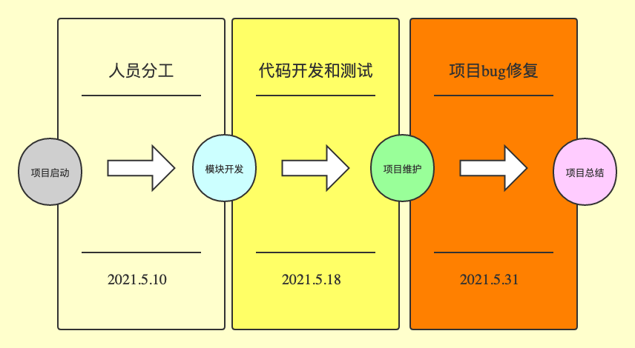
项目计划
项目进度安排
Start-Up

Slide 8
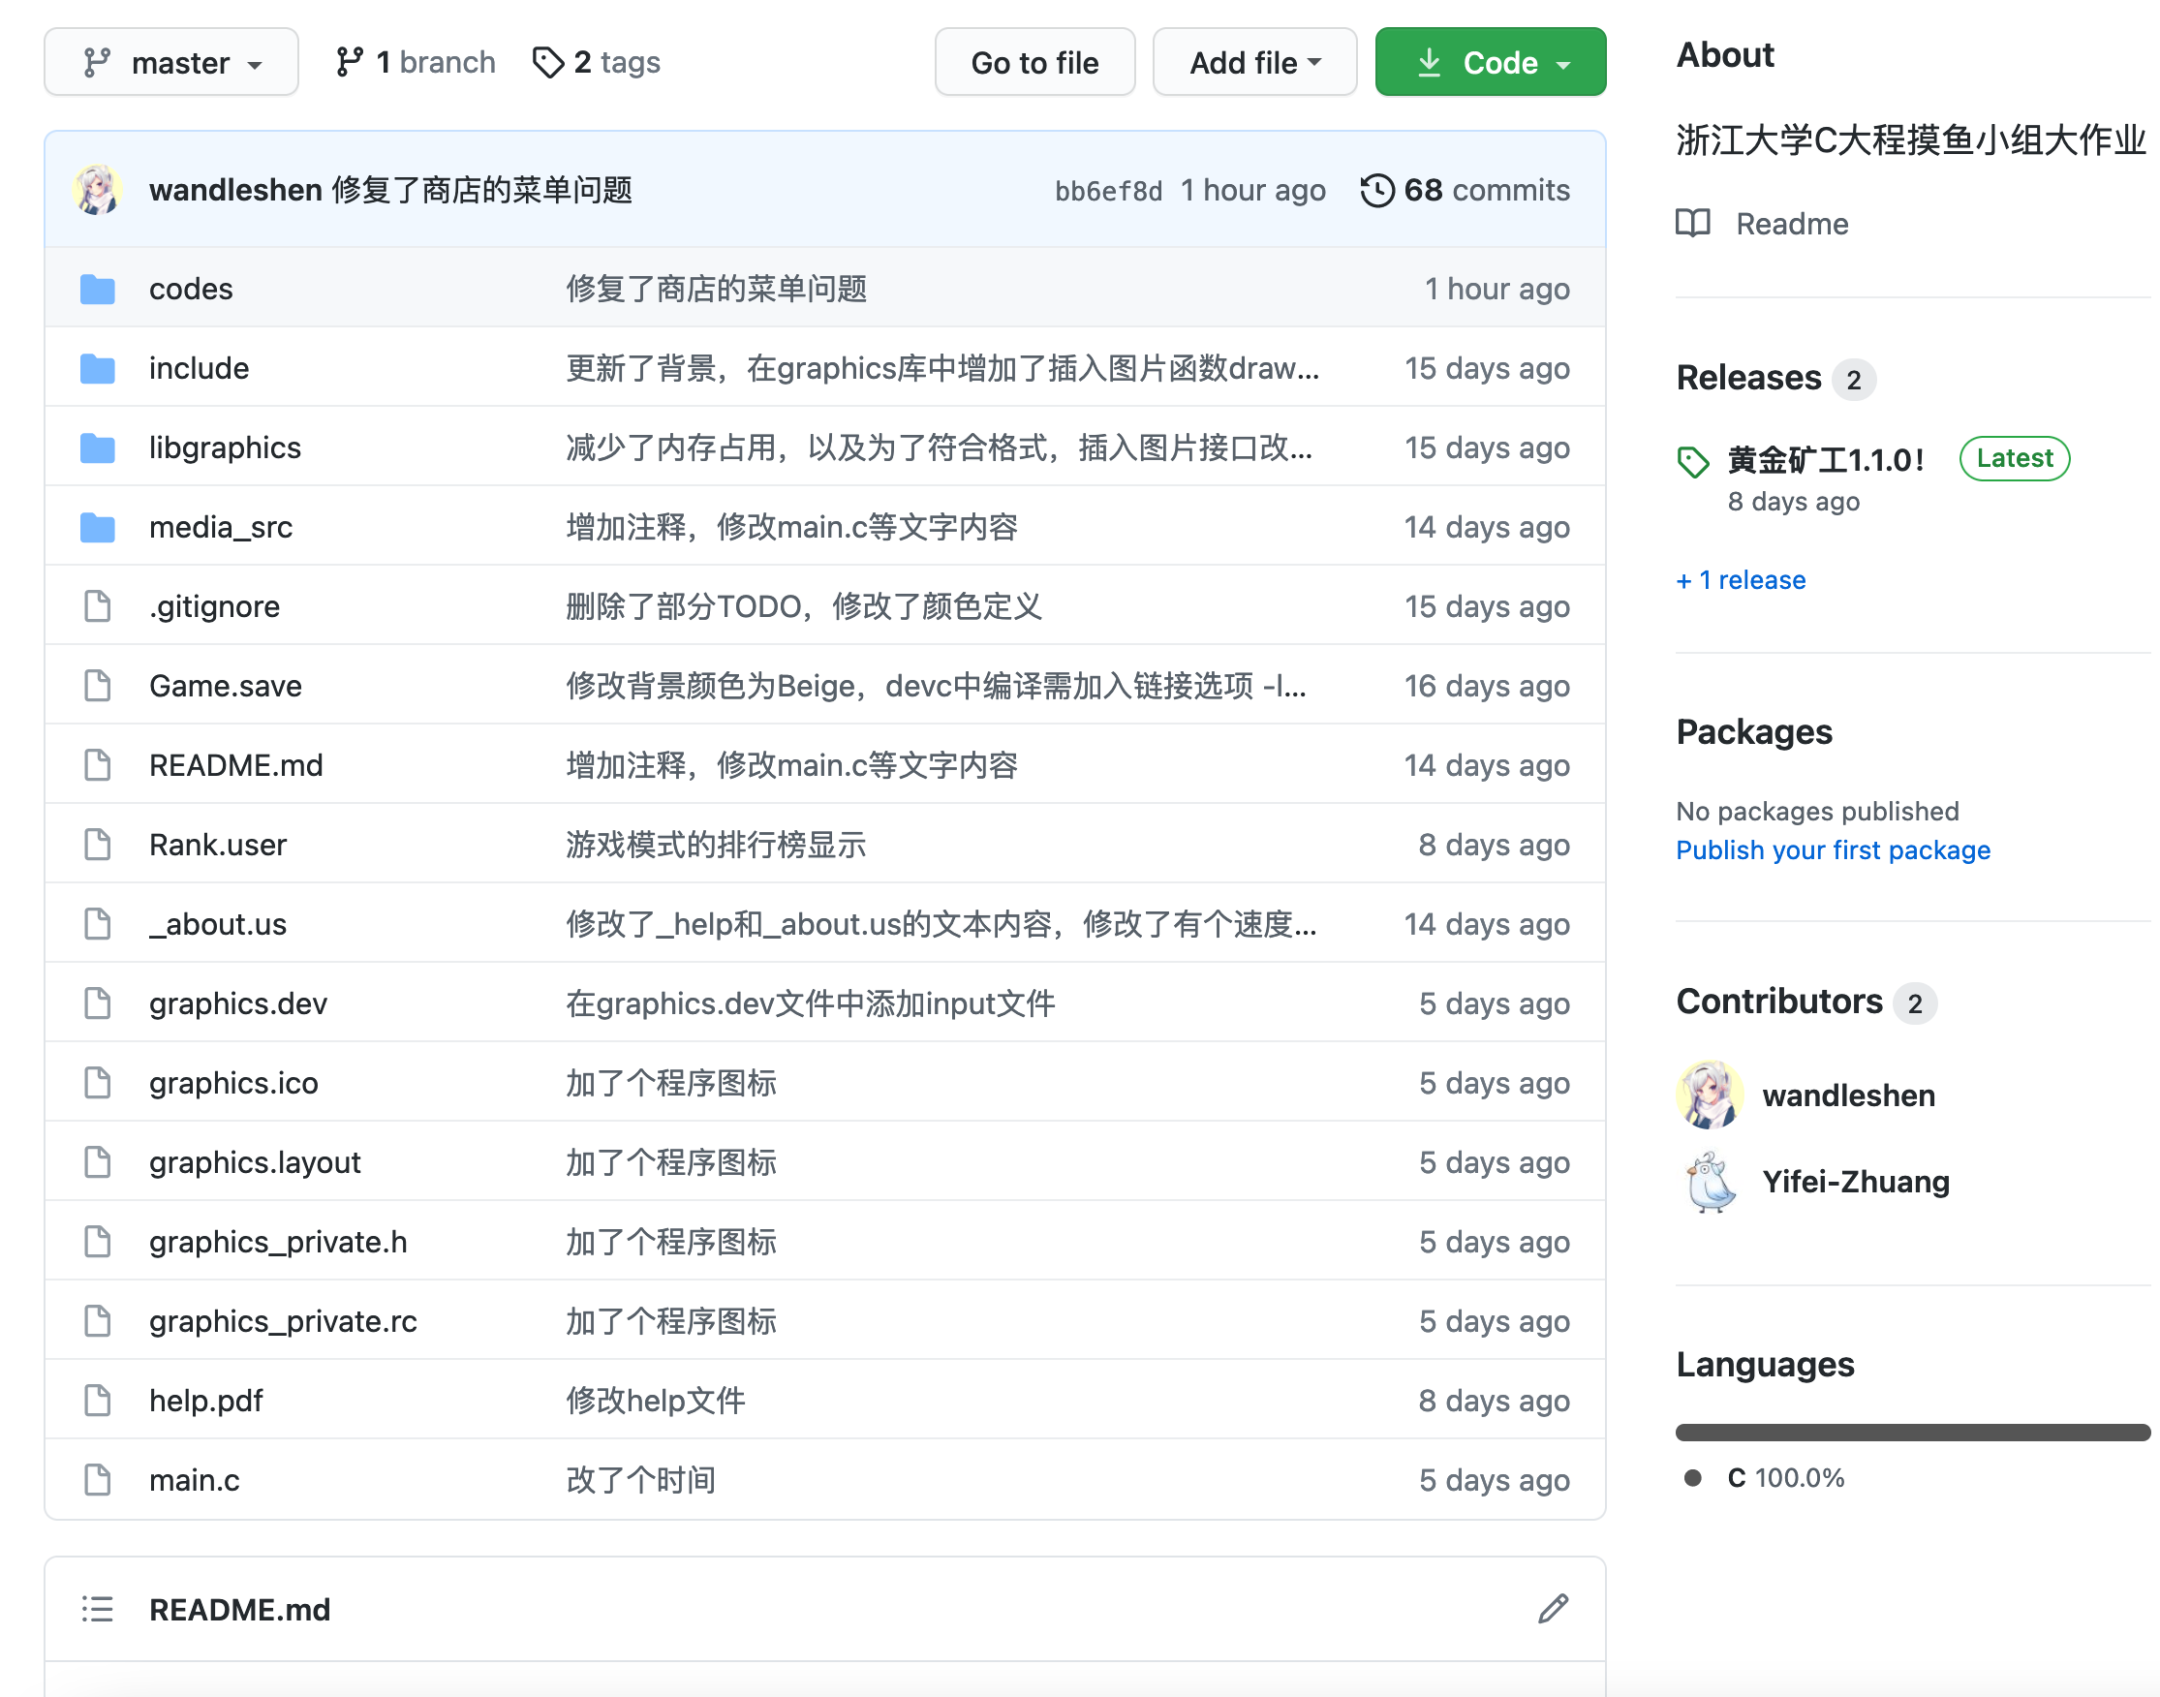
项目管理概述
Management
Our Github
Repo

Slide 9
2
数据结构介绍
Data Structure

Slide 10
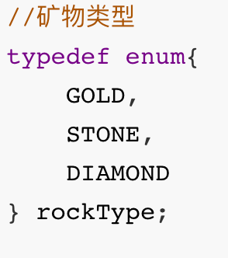
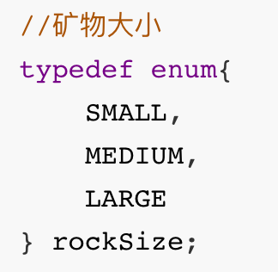
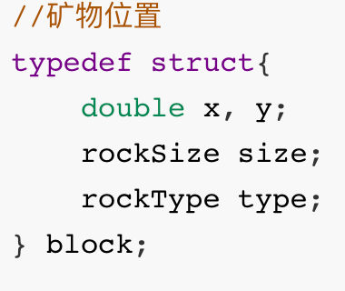
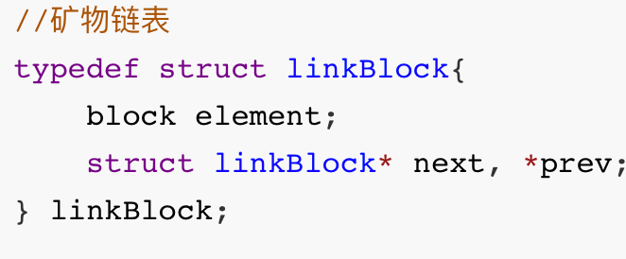
数据结构介绍
Data Structure
部分数据结构
矿物相关枚举类型和结构
矿物存储双向链表

Slide 11
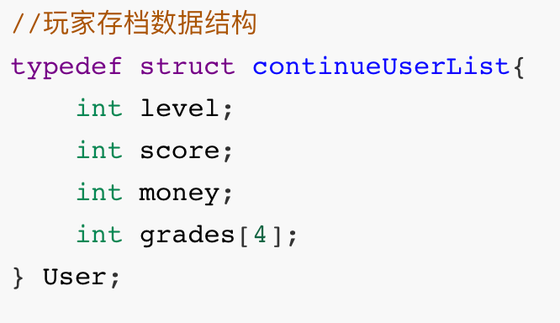
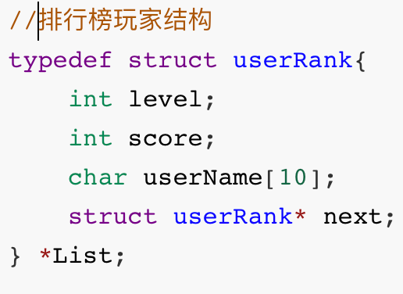
数据结构介绍
Data Structure
部分数据结构
文件相关数据结构

Slide 12
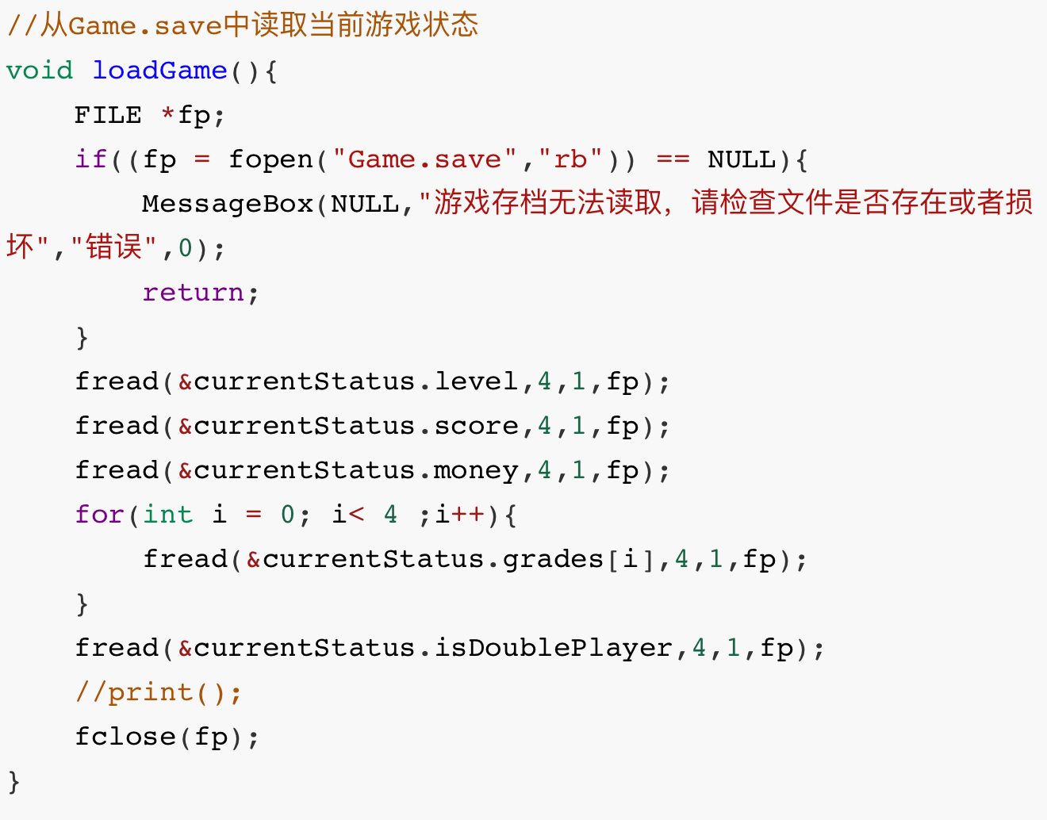
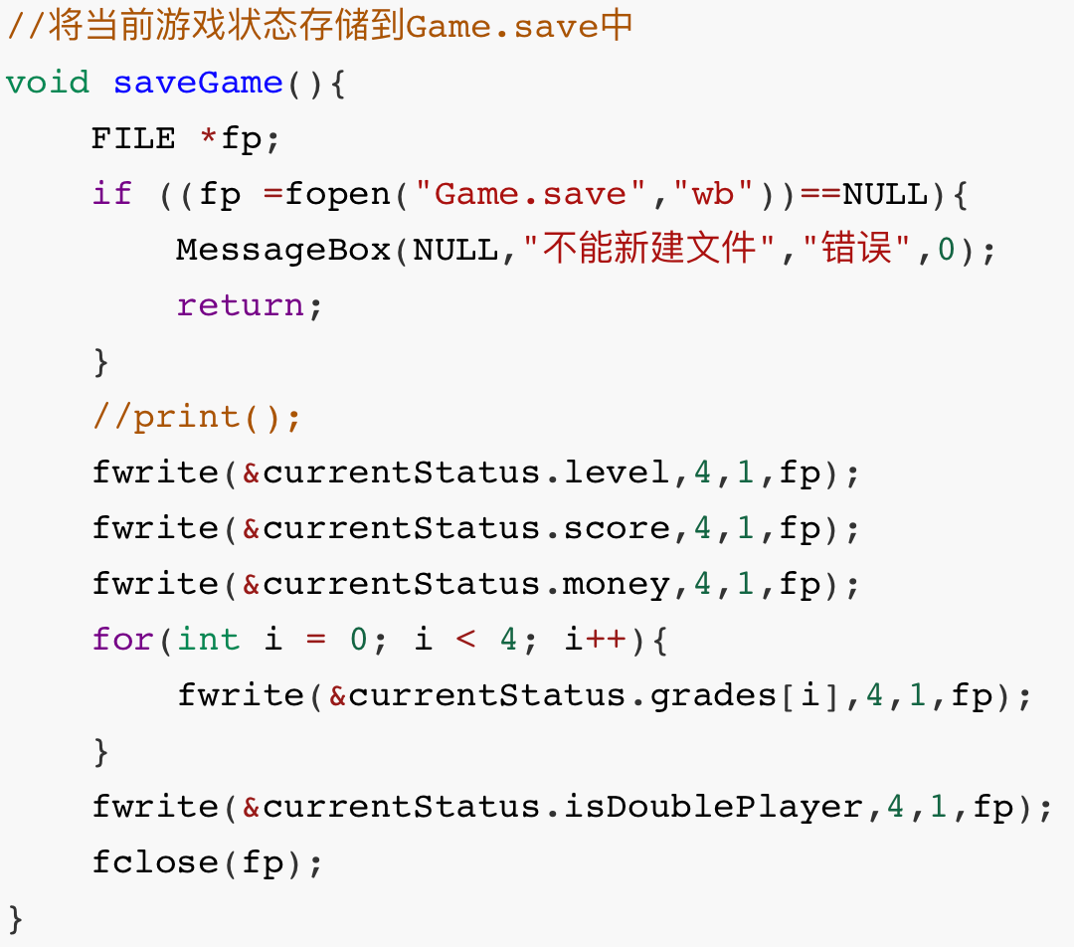
文件模块
主要由save/loadRank() save/loadGame()组成

Slide 13
3
程序使用指南
Manual for project

Slide 14
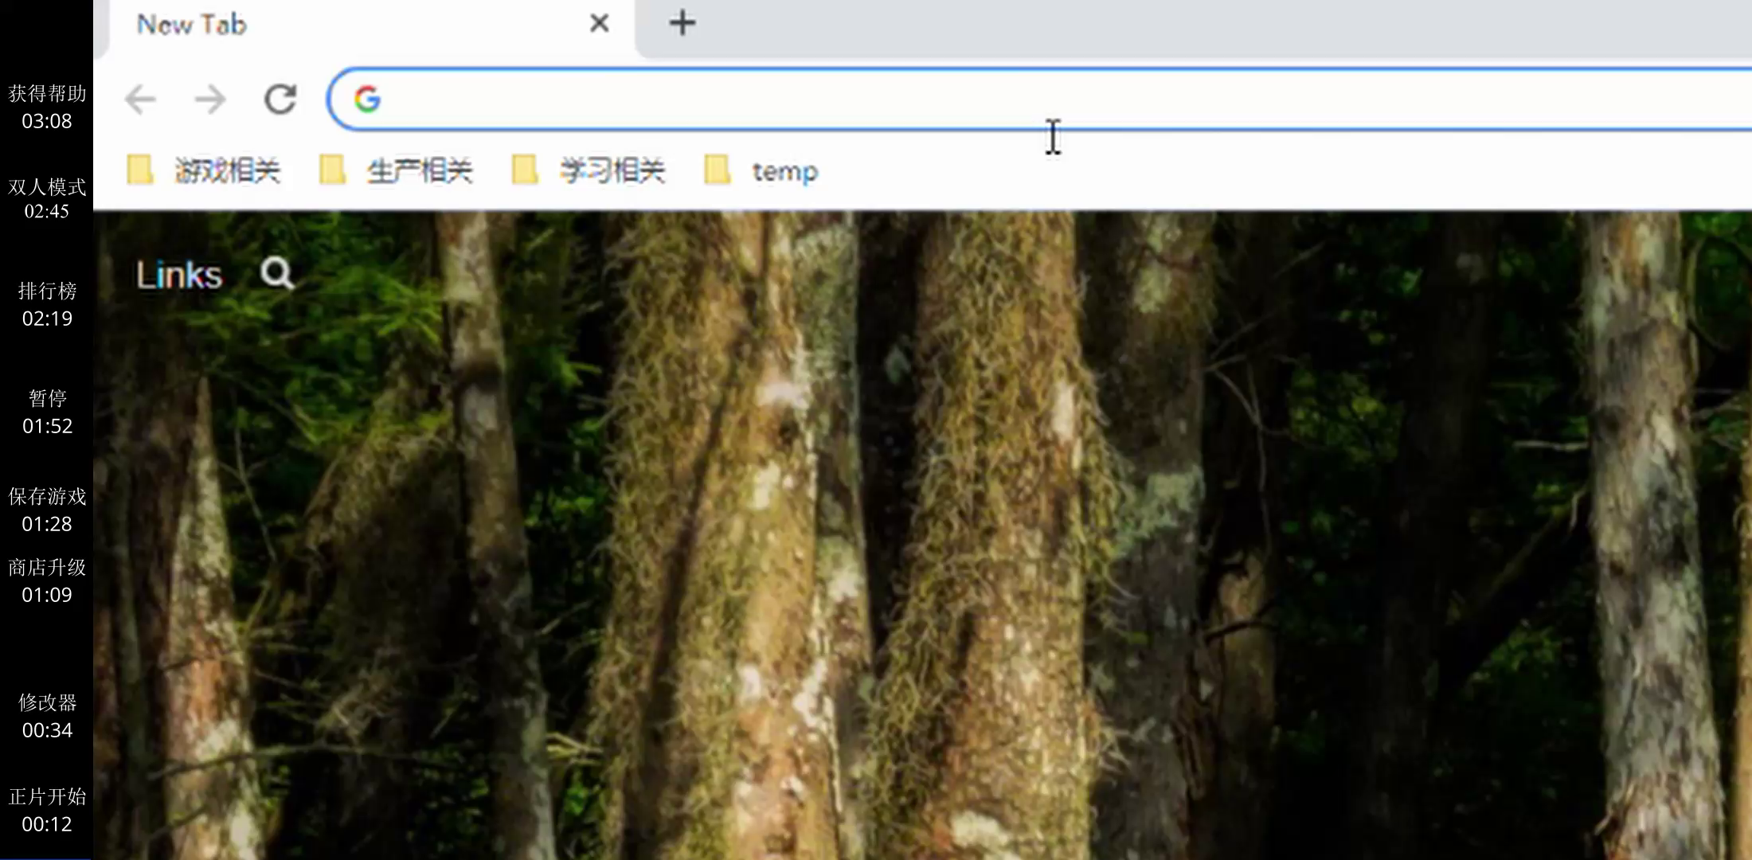
程序使用指南
下面我们将通过录制的视频向大家介绍游戏的具体内容和玩法
Manual for project

Slide 15
4
项目维护
Debug and optimization

Slide 16
项目维护
Debug and optimization
代码规范
1.统一使用小驼峰命名法编写各个模块。
2.统一使用GBK编码格式。
3.在头文件中添加详细的函数注释，便于他人理解调用相关函数。

Slide 17
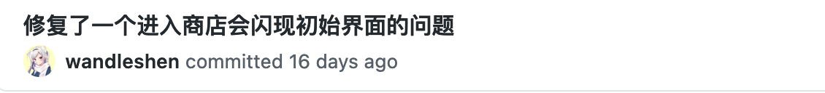
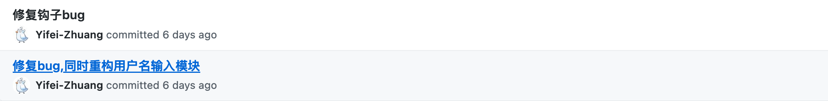
项目维护
Debug and optimization
bug修复

Slide 18
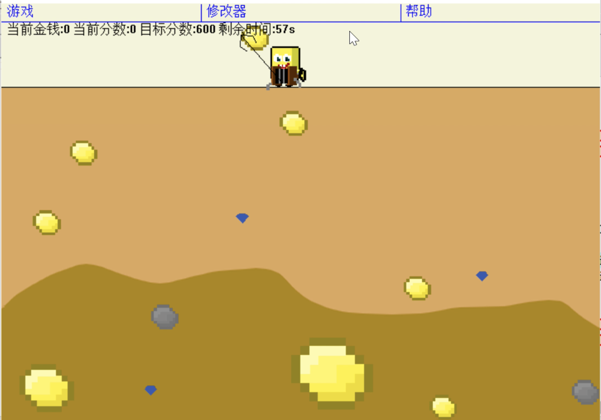
项目维护
Debug and optimization
bug修复

Slide 19
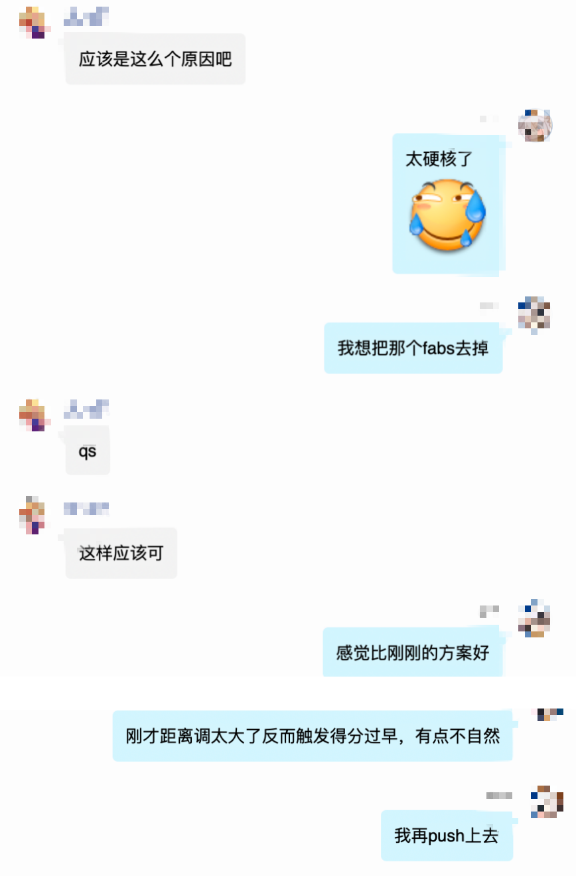
项目维护
Debug and optimization
bug修复
群里关于一个bug修复的讨论

Slide 20
5
总结
Summary

Slide 21
总结
Summary
项目开发总结
参考书籍：
《C语言编程的科学和艺术》
Programming reference for the Win32 API

Slide 22
总结
Summary
项目开发总结
总结

Slide 23
感谢您的聆听！
Thank You
汇报人：庄毅非
时间：2021年6月14日

